Slide 1
聖城耶路撒冷 地理
Dr. Rick Griffith • 新加坡神学院 • BibleStudyDownloads.org

Slide 2
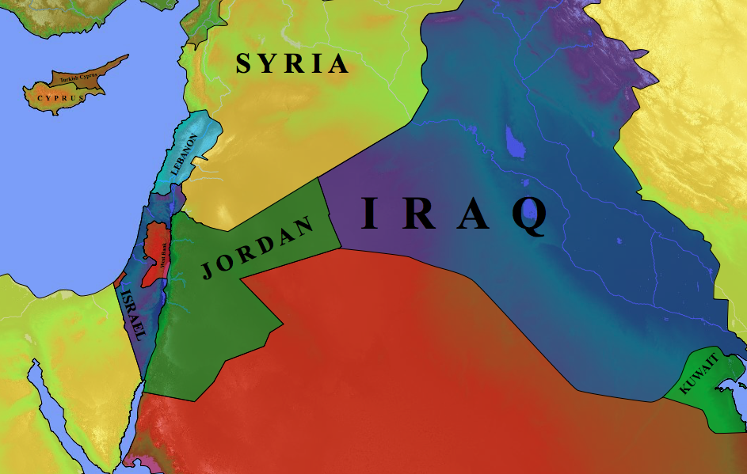
古代近东的地图
27
Terry Hall, Bible Panorama, 49
土耳其
俄罗斯
叙利亚
伊朗
黎巴嫩
伊拉克
地中海
约旦
以色列
埃及
科威特
沙地阿拉伯

Slide 3
古代的近东
14-15
肥沃的月牙
伊拉克
以色列
埃及

Slide 4
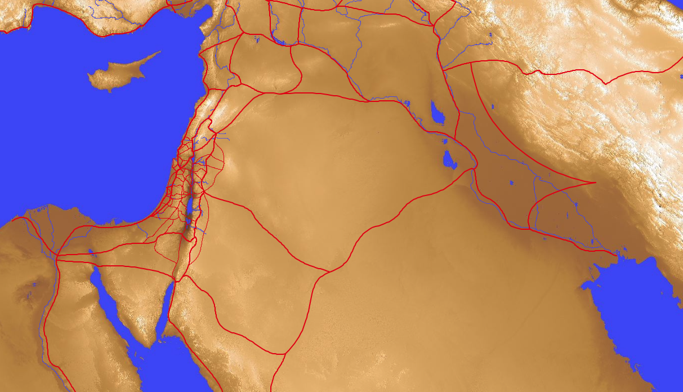
旧约时期经商的道路
28
8
7
底格里斯河
1
幼发拉底河
地中海
4
Sea of Chinnereth
5
Jordan River
6
Salt Sea
2
Nile River
9
3
波斯湾
Red Sea
In your small group…
Name each of the 9 bodies of water
Tell how each got its name
Notes:
Mediterranean: "In the middle" (medi) + "lands" (terrain) = "between two lands" (Europe and Africa)
Nile River: "The name Nile comes from the Greek “neilos”, which means valley. The Ancient Egyptians called the river Ar or Aur (black) because of the colour of the sediment left after the river's annual flood (http://www.primaryhomeworkhelp.co.uk/egypt/nile.htm)
Red Sea: "Like the Yellow Sea, the Red Sea may also be named after a natural process. Seasonal blooms of a bacteria commonly called “sea sawdust” turn the water red. These bacteria, Trichodesmium erythraeum, help process nutrients in the ocean that certain small marine creatures depend upon. But there are other thoughts regarding how the Red Sea, which is an inlet of the Indian Ocean, got its name. Among them is the idea that it borders the “red land,” the name ancient Egyptians used to refer to the Egyptian Desert. Another theory states that the color red signifies “south.” Some Asiatic languages use colors to refer to directions" (http://www.dictionary.com/e/yellow-sea/)
Sea of Chinnereth: harp sea as it is shaped like the ancient harp
Jordan River: "The river's name in Hebrew is יַרְדֵן (Yarden), and it is derived from יָרַד (yarad) meaning "descend" or "flow down" (https://www.behindthename.com/name/jordan).
Salt Sea: sea with highest salt content on earth as it is the lowest spot where water stops and evaporates to make it continnually saltier
Euphrates River: "A river named Perath (Hebrew for Euphrates) is one of the four rivers that flow from the Garden of Eden according to Genesis 2:14. This Hebrew word, derived from either the word "stream" or "to break forth," has been translated as Euphrates" (http://www.newworldencyclopedia.org/entry/Euphrates_River)
Tigris River: "From Latin Tigris, from Ancient Greek Τίγρις (Tígris), an alternative form of Τίγρης (Tígrēs), from Old Persian 𐎫𐎡𐎥𐎼𐎠 (Tigrā), from Elamite 𒋾𒅅𒊏 (ti-ig-ra), from Sumerian 𒀀𒇉𒈦𒄘𒃼 (^{ÍD}Idigna, ^{ÍD}Idigina, literally “fast as an arrow”).} (https://en.wiktionary.org/wiki/Tigris#Etymology)
Persian Gulf: named after the land just to the north

Slide 5
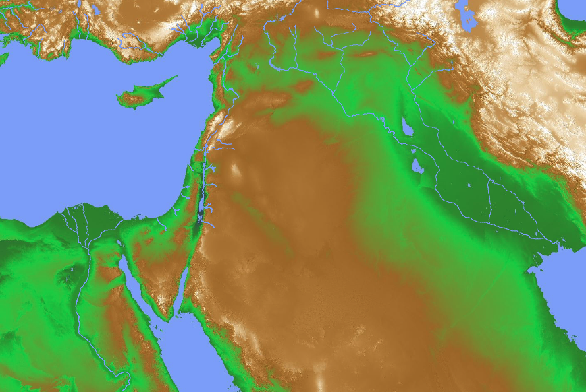
中东的水源
28
底格里斯河
美索不达米亚
尼尼微
幼发拉底河
巴比伦

Slide 6
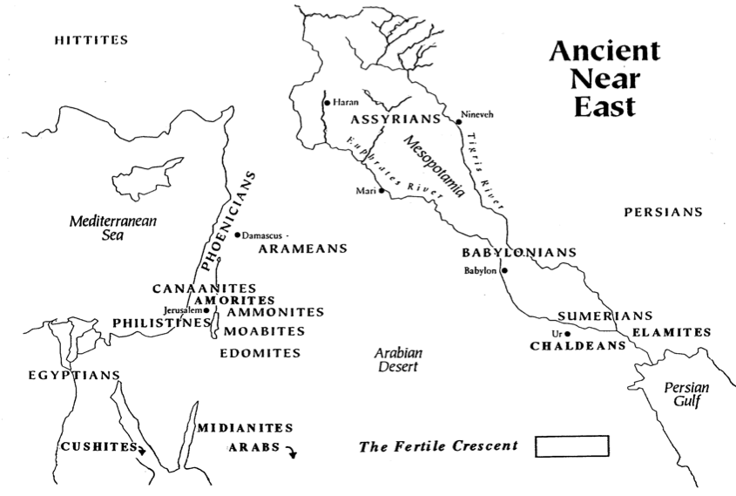
古代近东人的分布图
Small Group: Name the 7 cities
27
赫人
3
亚述人
古代近东
底格里斯河
哈兰人
5
幼发拉底河
尼尼微人
美索不达米亚
腓尼斯人
2
大马色
4
地中海
马里
波斯人
亚兰人
迦南人
巴比伦人
亚摩利人
巴比伦
6
耶路撒冷
1
GILEADITES
苏摩人
非利士人
亚摩利人
吾珥
7
以兰人
亚扪人
以东人
迦勒斯底人
阿拉伯沙漠
埃及人
米甸人
波斯湾
肥沃之地
古实人
阿拉伯人
Alfred Hoerth et. al., Peoples of the Old Testament World, 16

Slide 7
耶路撒冷在圣经中有11次 被称为“圣城”
旧约
尼11:1
尼 11:18
赛 48:2
赛 52:1
但 9:24
新约
太 4:5
太 27:53
启 11:2
启 21:2*
启 21:10*
启 22:19*
* 指现在被毁之后的新耶路撒冷

Slide 8
思考問題…
現今還有 “聖物” 嗎？
換言之…
對神和基督徒而言，是否有何物是神聖的？
將某一樣物件稱為 “神聖” 是否合宜？若有的話，那一樣物件是神聖的？

Slide 9
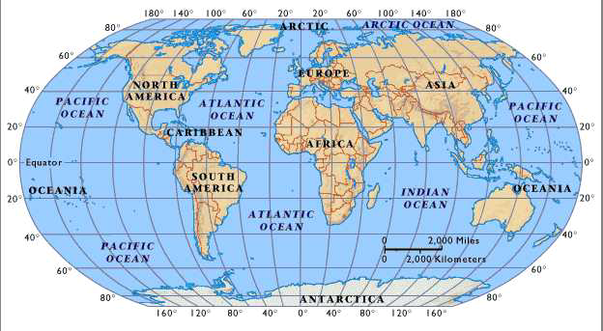
現 代 世 界

Slide 10
海拔 南北之分界
18

Slide 11
耶路撒冷
23
不利條件
有利條件
階段
重要性

Slide 12
耶路撒冷
20
不利條件

Slide 13
左區
以色列
古道
20
右區

Slide 14
耶路撒冷不在主要公路上
20
大幹道
中背道
帝皇大道

Slide 15
耶路撒冷
23
不利條件
有利條件

Slide 16
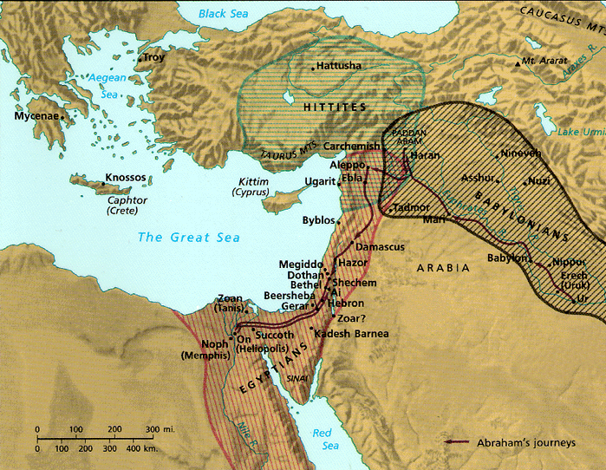
以色列战略上的位置
耶和华让您做什么战略上的位置?
想一想
“主耶和华这样说：“这就是耶路撒冷！我曾把她安置在列国中间，万邦环绕着她”
以西结 5:5

Slide 17
分割迦南地
21
耶路撒冷位處猶大和便雅憫之間，但接近北方支派。
耶 路 撒 冷

Slide 18
中央位置
21
旧约耶路撒冷在犹大以北的本杰明，但靠近北部部落
耶路撒冷
Notes:
18
Some say Jerusalem was in the “navel” of Israel, meaning the center!

Slide 19
耶路撒冷是一个边境城市
21
本杰明和犹大之间的旧约边界在城市的南边。
本杰明
犹大
Notes:
OB-27-Geography of Jerusalem-19
OS-10-2 Samuel-69

Slide 20
耶路撒冷
23
不利條件
有利條件
防護性山谷
大路坡恩
欣嫩
汲淪溪
大路坡恩山谷
汲淪溪山谷
欣嫩山谷

Slide 21
耶路撒冷
28
30-34
不利條件
有利條件
防護性山脈
水源

Slide 22
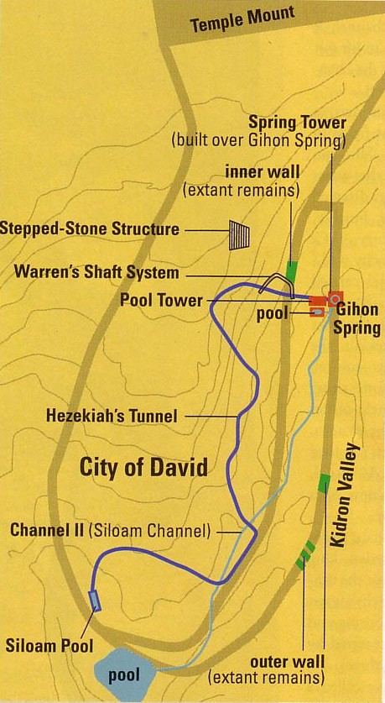
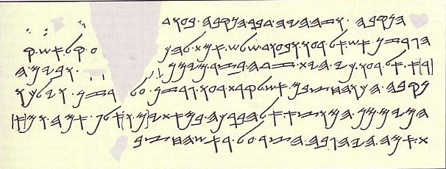
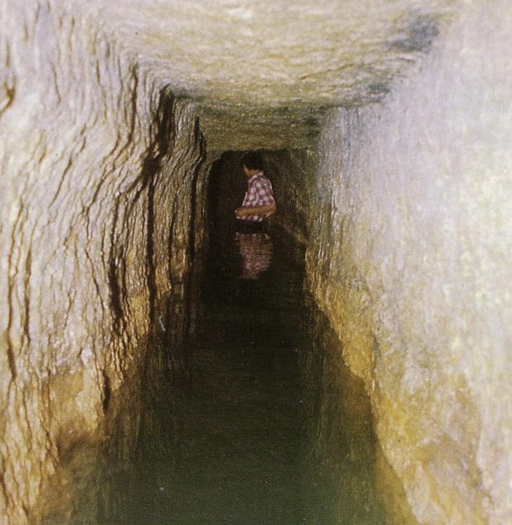
希西家 地下通道
30
西羅亞銘文

Slide 23
西羅亞 銘文
30
“[...當時] (隧道) 已挖通。 就是這樣把它打通： 當 [...] (是) 還在 [...]斧頭， 每個人向著同伴， 以及當那裡還有三肘要打通， [聽見] 人聲呼叫他的同伴，因為有石塊重疊在右邊(和在左邊) 。 當隧道挖通時，石礦工人劈(石頭)，每個人向著同伴， 斧頭向著斧頭；水由泉源流至水庫有1,200肘，石礦工人頭上的岩石高100肘。

Slide 24
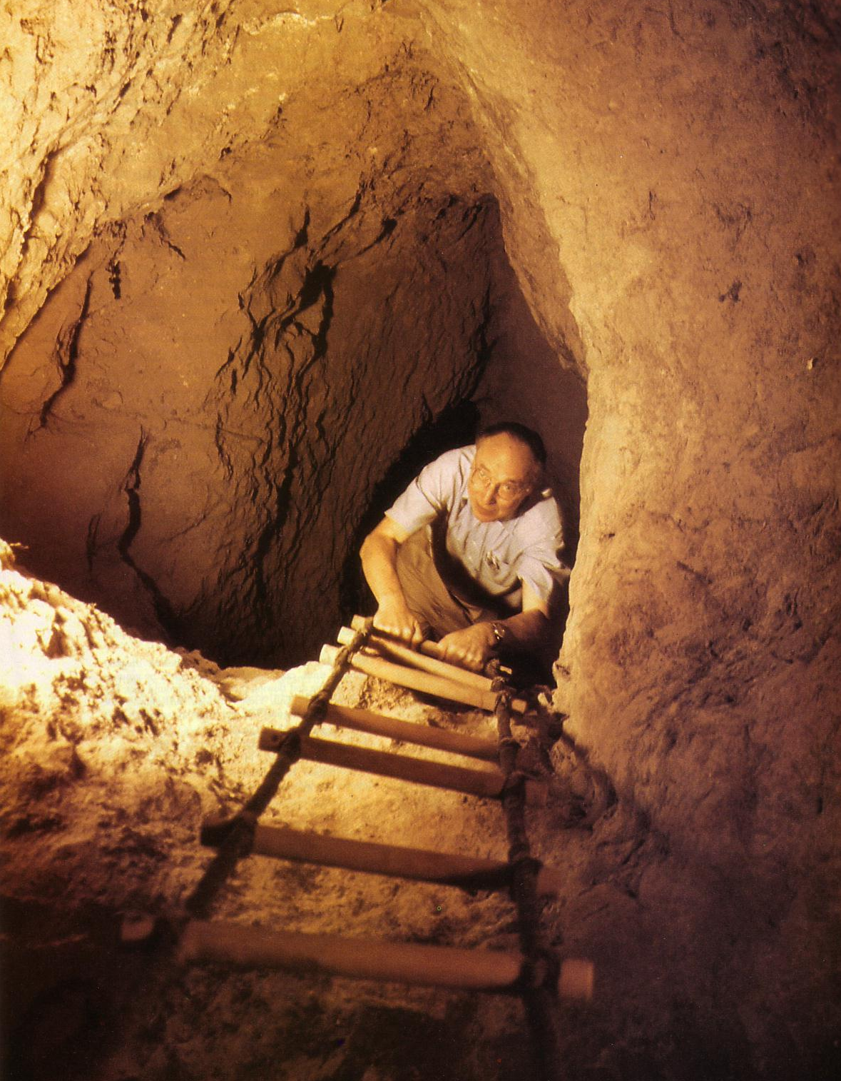
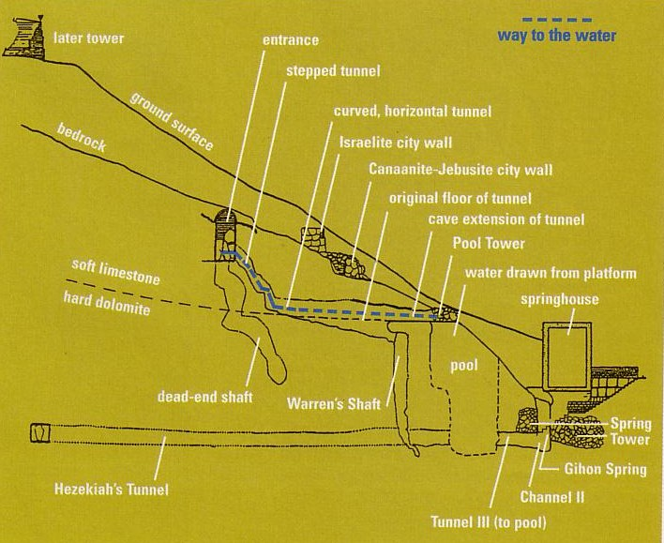
華倫豎井
31, 34
Notes:
BAR Nov/Dec 1999

Slide 25
耶路撒冷
27
不利條件
有利條件
階段
耶布斯人(主前1500)

Slide 26
大衛城的模型 (主後 66) (重建耶布斯古城)

Slide 27
耶路撒冷
27
不利條件
有利條件
階段
耶布斯 (主前 1500)
所羅門 (主前 971)
希西家 (主前 700)
希西家 (主前 700)
尼希米 (主前 444)
主前 586
哈斯莫恩 (主前 100)
大希律王 (主前 20)
現代城墻

Slide 28
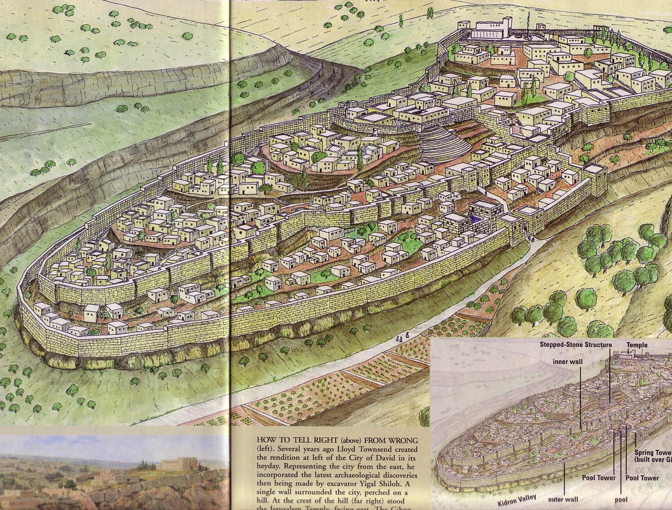
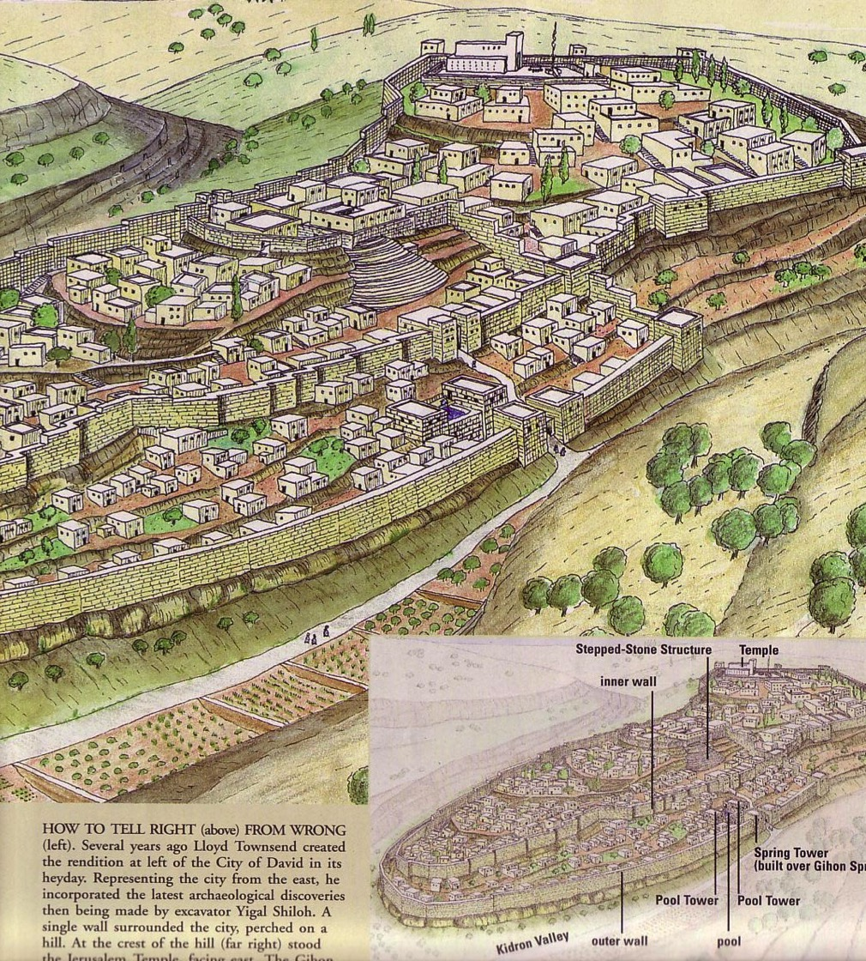
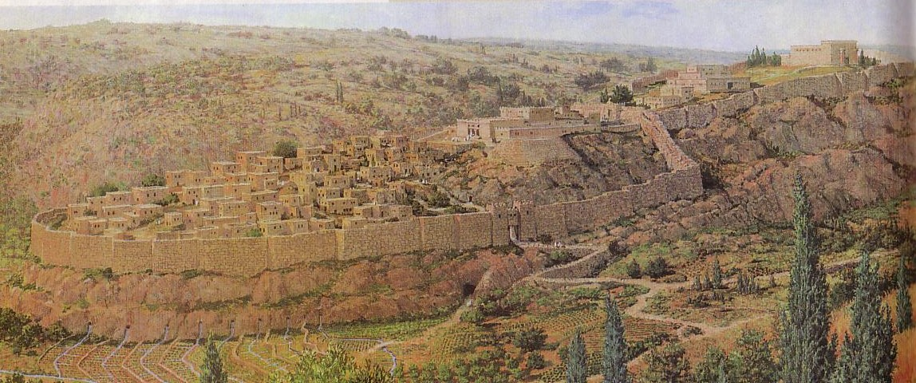
东部的大卫城市
“希西家发愤图强，重建所有拆毁了的城墙，墙上筑起城楼，又建造一道外墙，并且巩固大卫城内的米罗，又制造了很多兵器和盾牌。”
(历代志下 32:5 CNV)
34
“此后，玛拿西在大卫城外，从谷中的基训西边起直到鱼门口，建了一道城墙，围绕着俄斐勒，他把城墙建得很高…”
(历代志下 33:14 CNV)

Slide 29
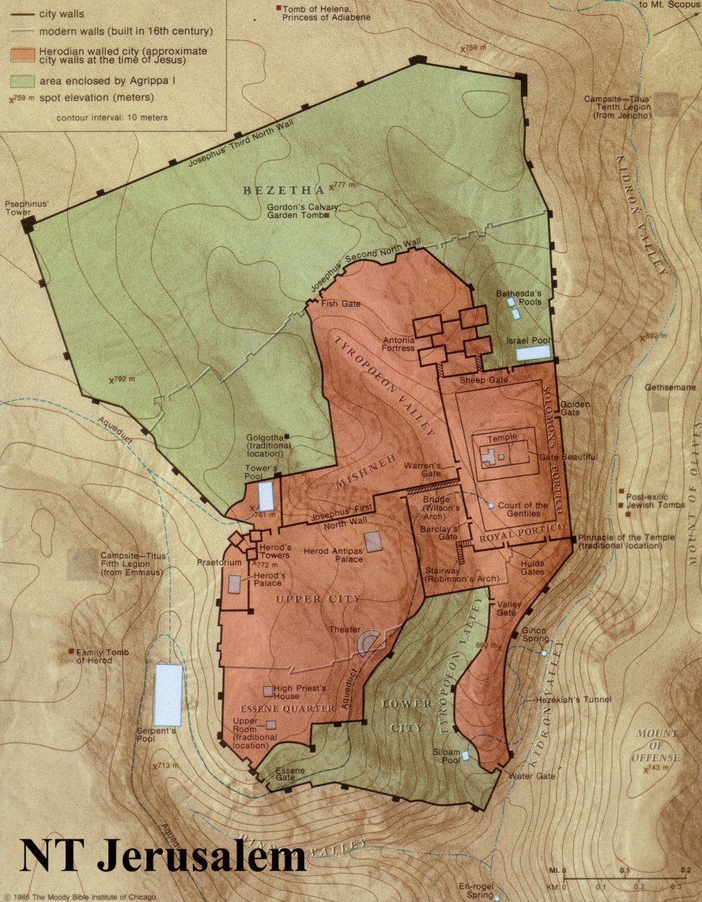
有多少個山？
東北
聖殿
俄斐勒
上城
下城

Slide 30
耶路撒冷
23-24
不利條件
有利條件
階段
重要性
猶太人
基督徒
回教徒
所有民族

Slide 31
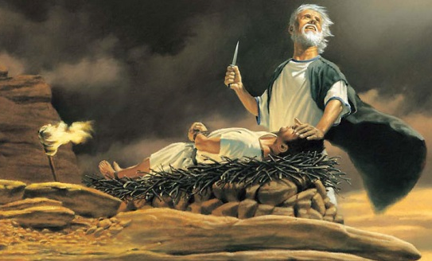
創世記 22章

Slide 32
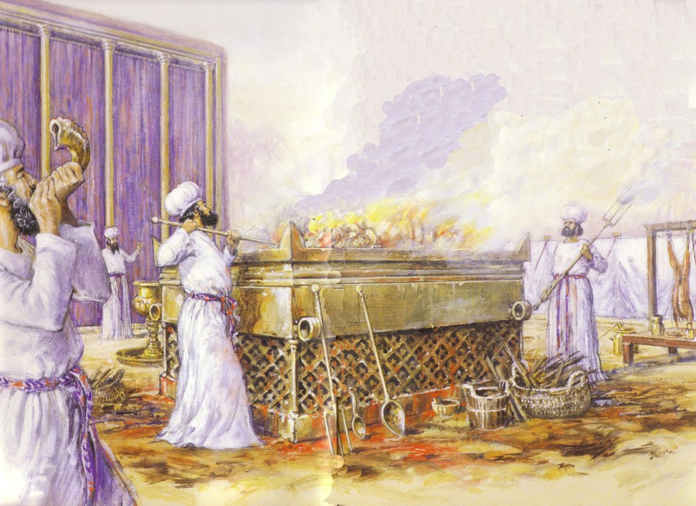
早期燔祭 在流動的帳幕舉行

Slide 33
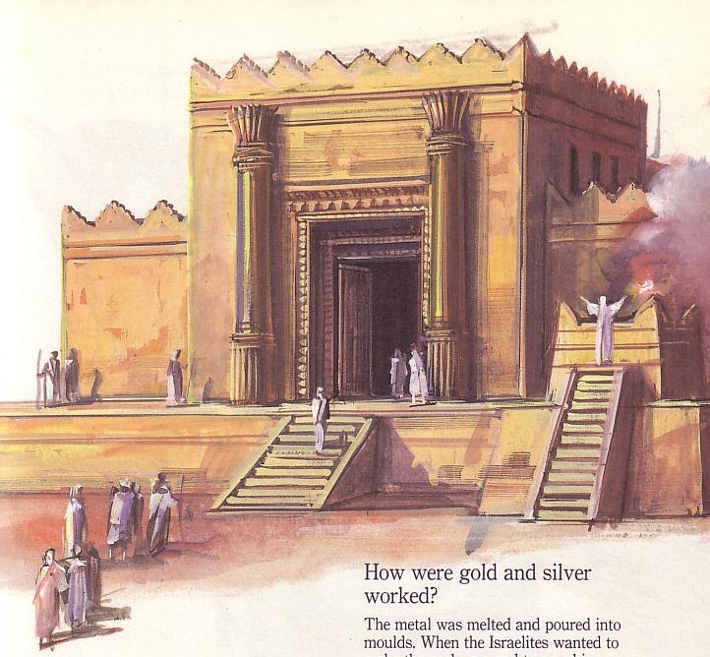
猶太人生活環繞所羅門聖殿有400年 (主前 959-586)

Slide 34
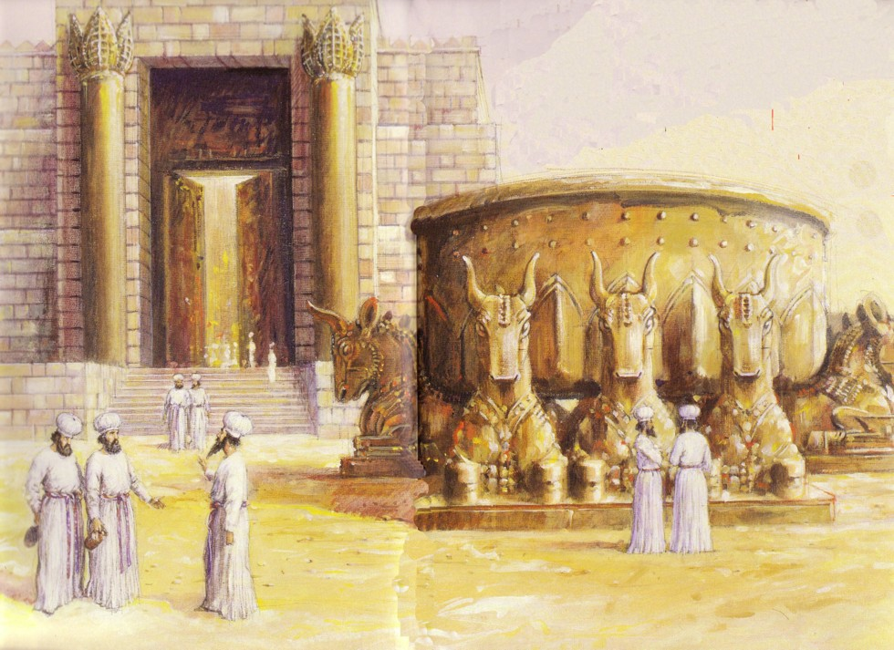
猶太人在 洗濯盆前守聖潔
主前 586: 聖殿被毀!

Slide 35
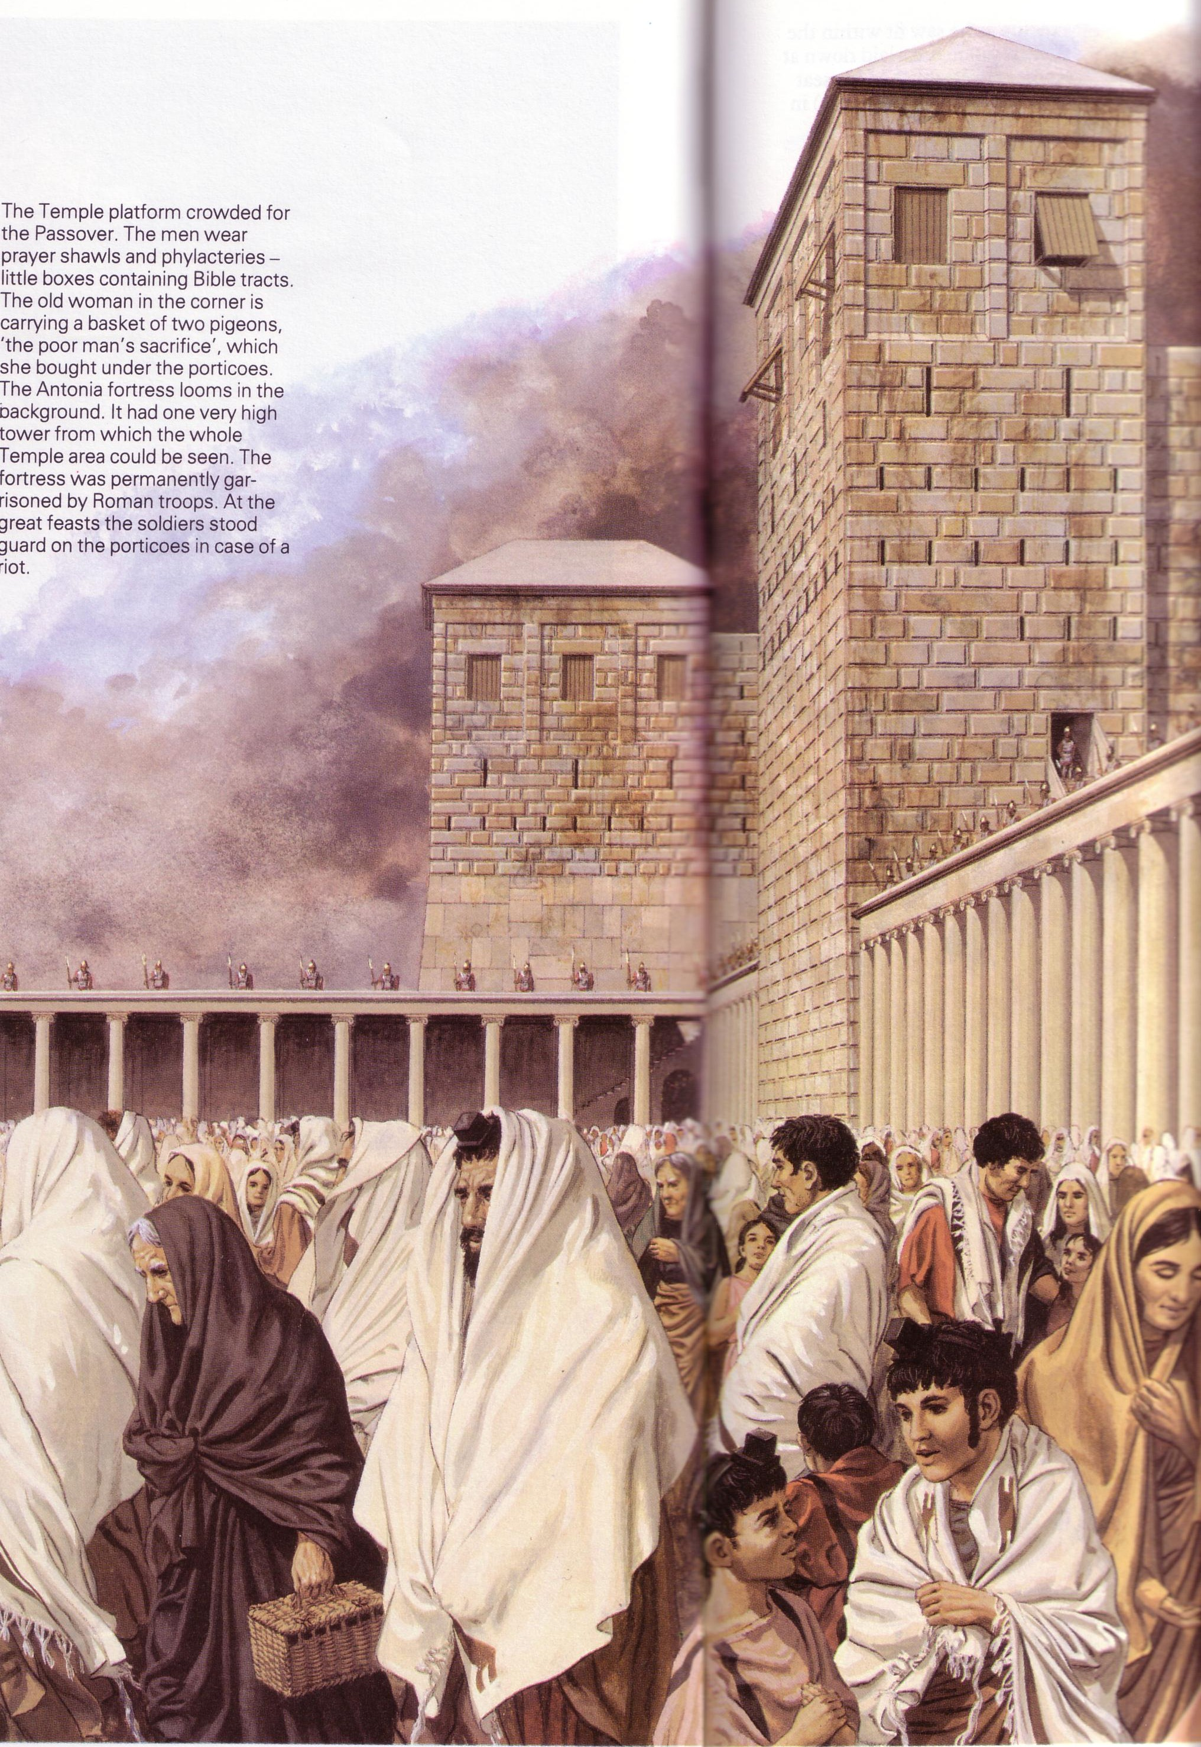
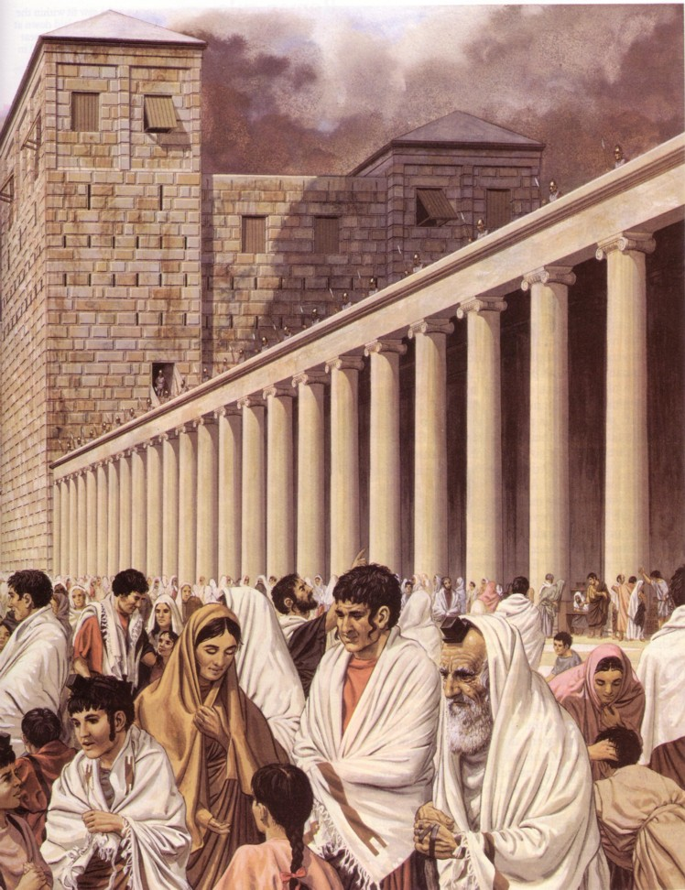
聖殿重建後，在新約時期的逾越節約有 十萬猶太人到 聖殿過節。
主後 70: 聖殿再次被毀!

Slide 36
今日的耶路撒冷
35

Slide 37
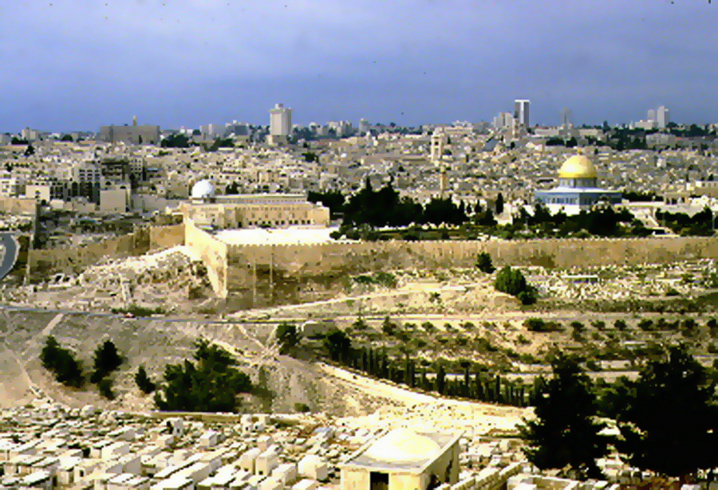
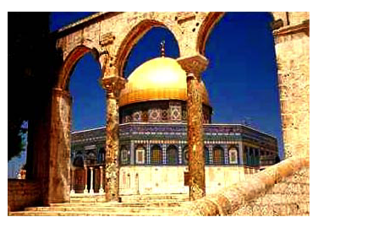
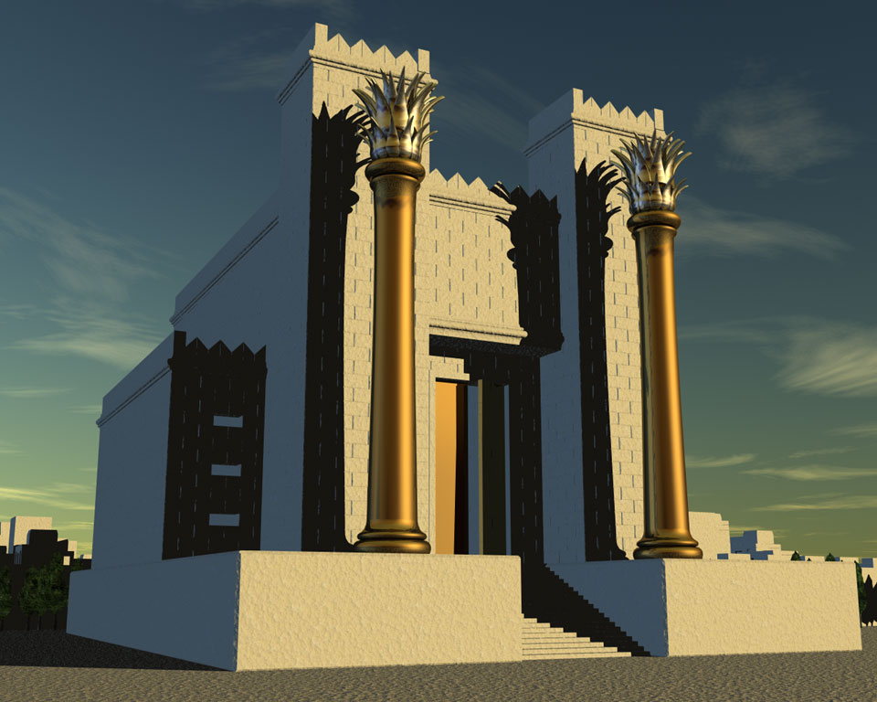
今日的聖殿山
列王紀上 6:14-38
寺廟: 清除地面！
西墻或哭墻
ROYALTY
S - D - S
今日的
回教圓頂岩石寺
Handbook pg. 32-37
7
31

Slide 38
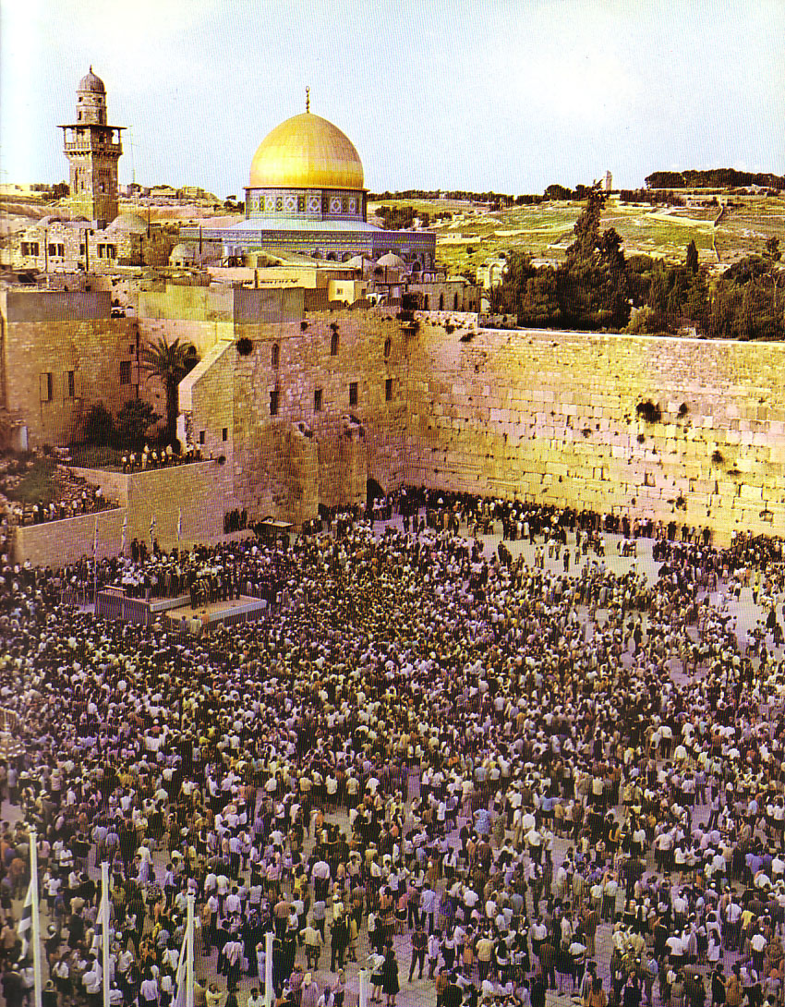
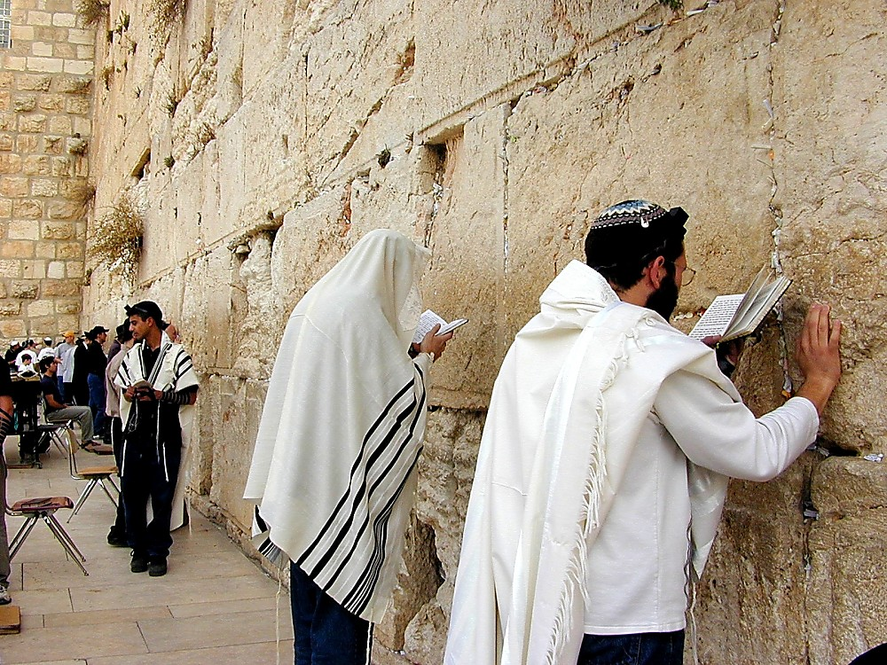
猶太人的 西墻
24

Slide 39
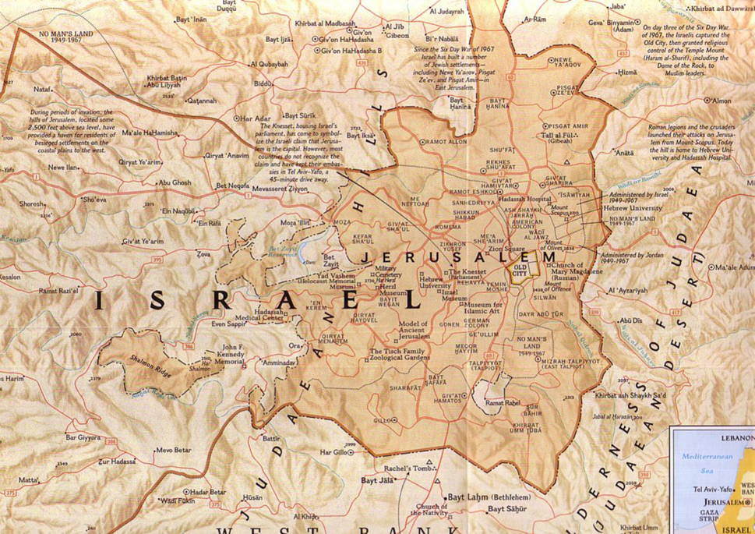
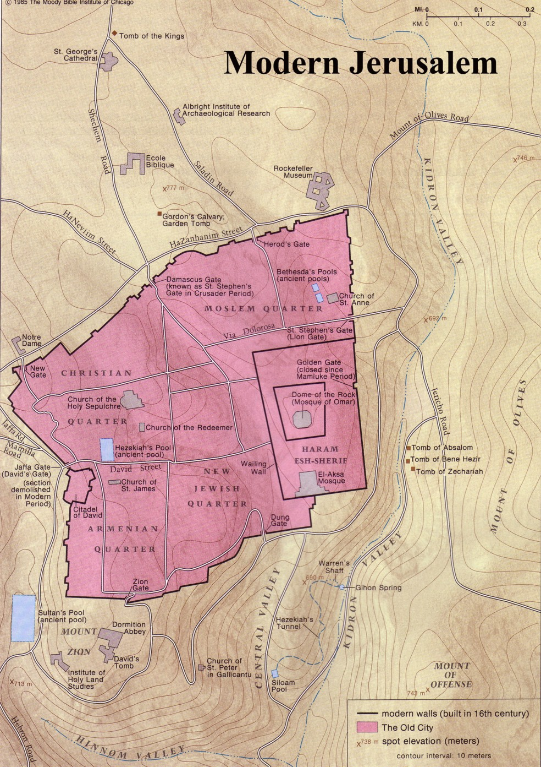
大耶路撒冷

Slide 40
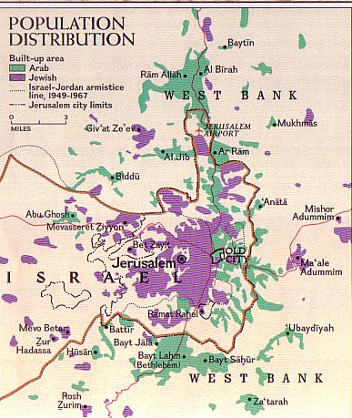
今日的 耶路撒冷人口
西面 = 猶太人
東面 = 亞拉伯人

Slide 41
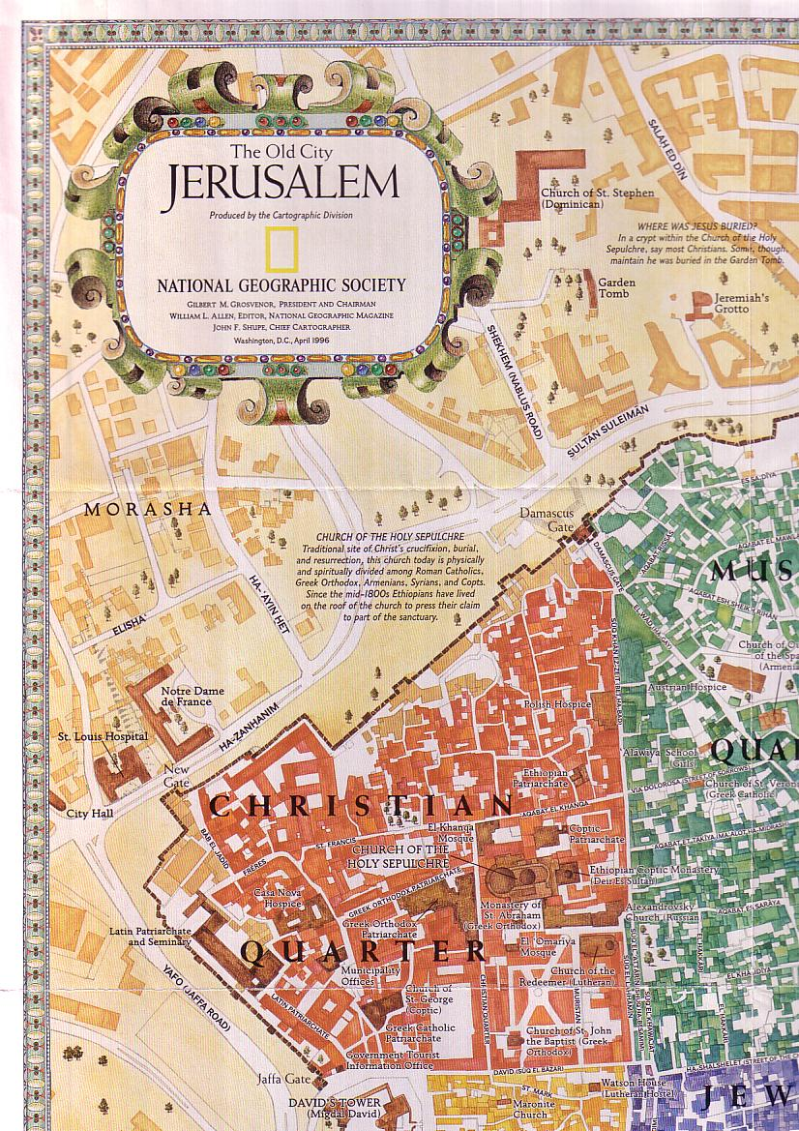
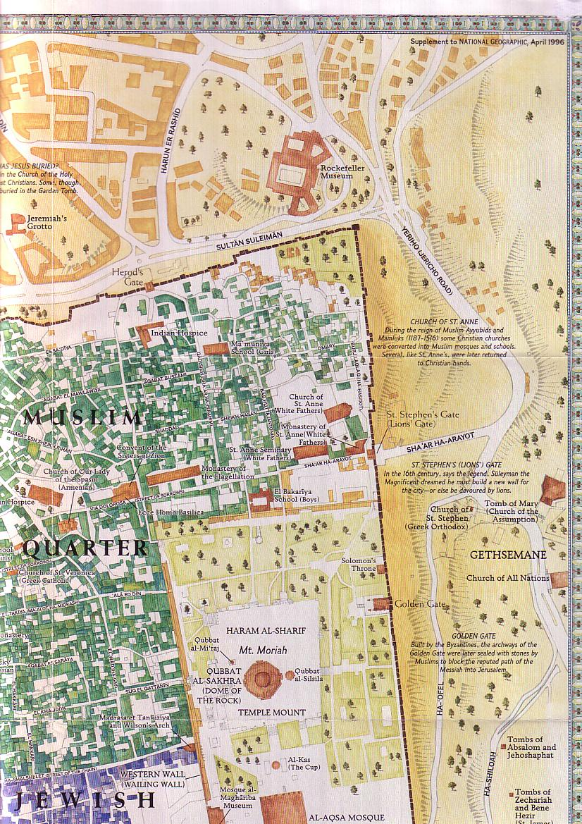
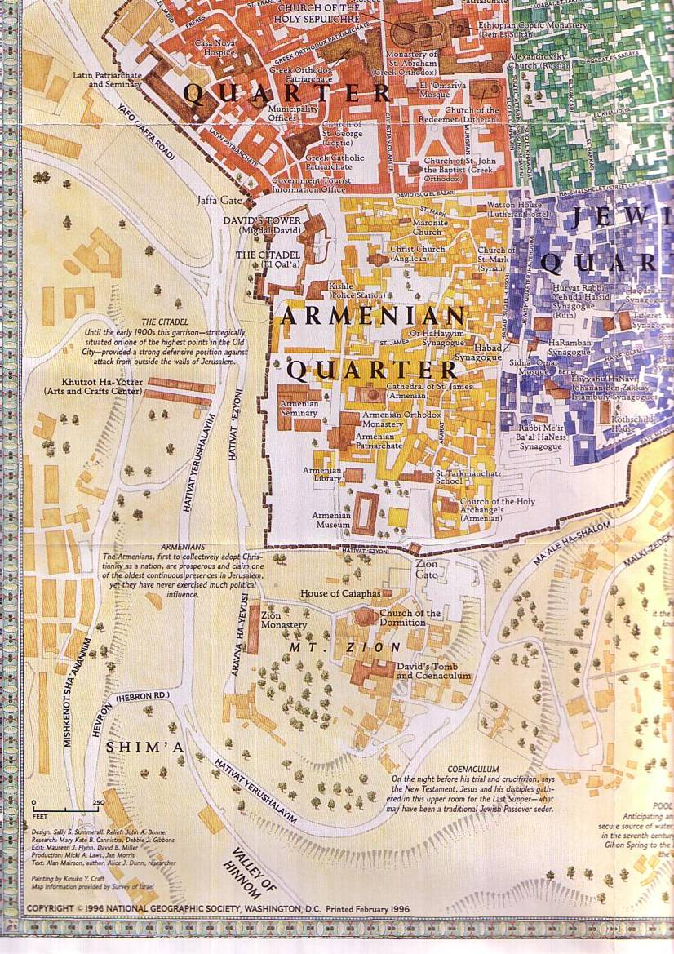
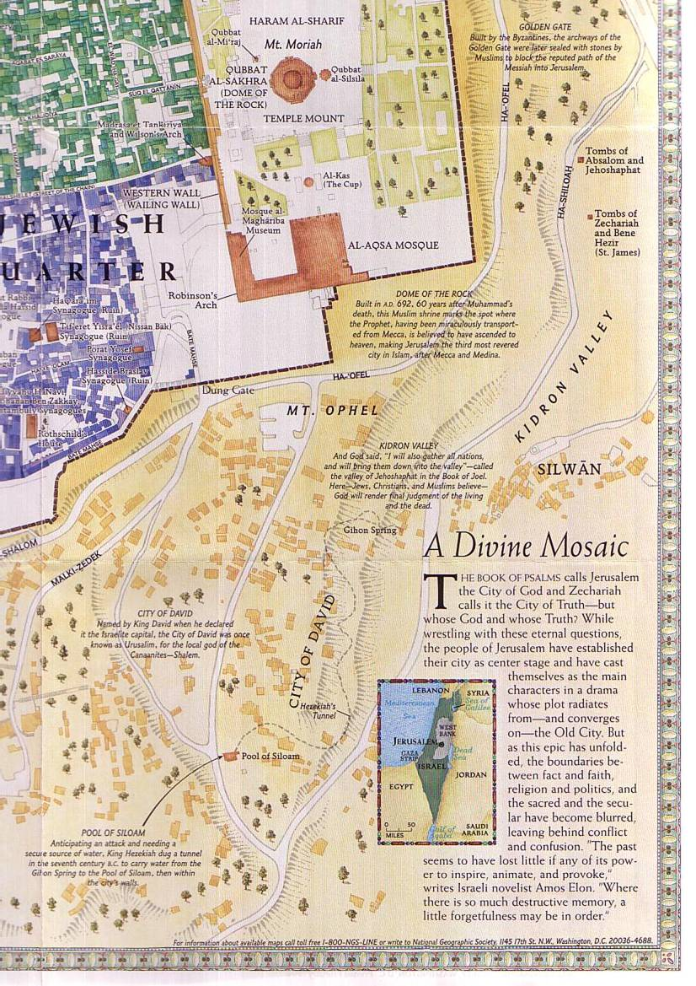
古城
36
分為四區，每區代表一個年代。

Slide 42
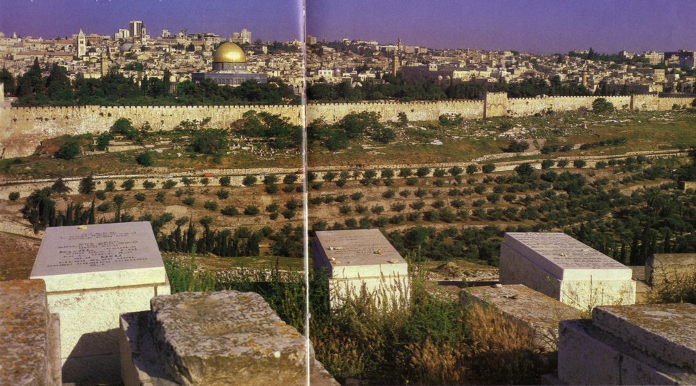
猶太人復活的盼望
24
埋葬在橄欖山的猶太人希望可
首先與來臨的彌賽亞一起進入東門

Slide 43
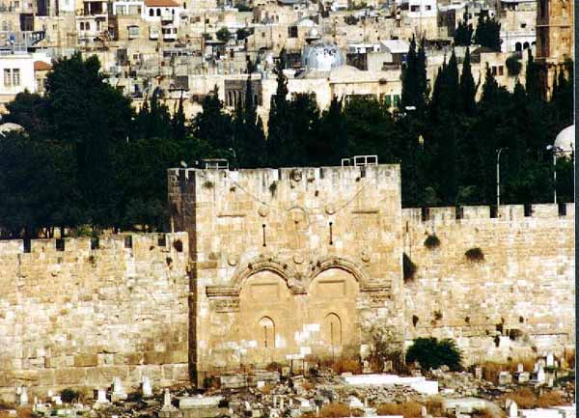
金 門

Slide 44
對基督徒的 重要性
28
基督的死
復活
教會的誕生
母會
基督的再來

Slide 45
回教控制
24
奧瑪回教寺
(圓頂岩石寺)
阿克薩清真寺

Slide 46
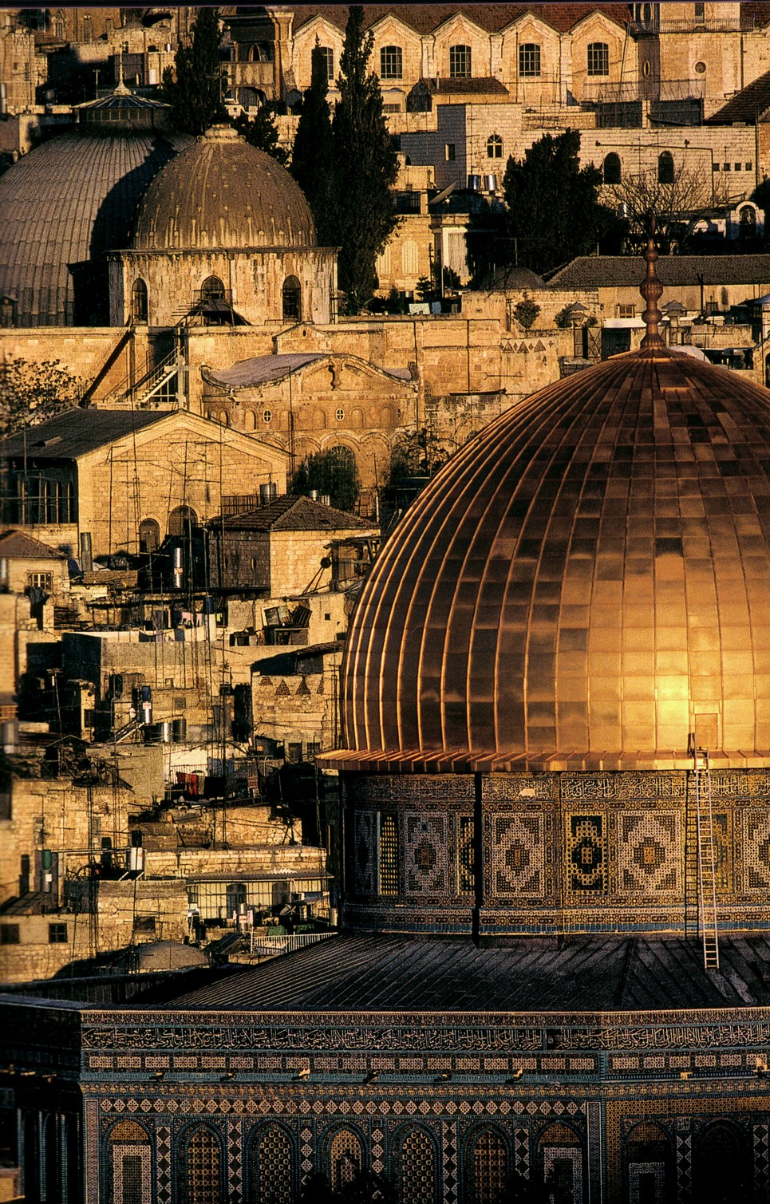
一圓頂的光輝 超越 這圓頂的光輝
24

Slide 47
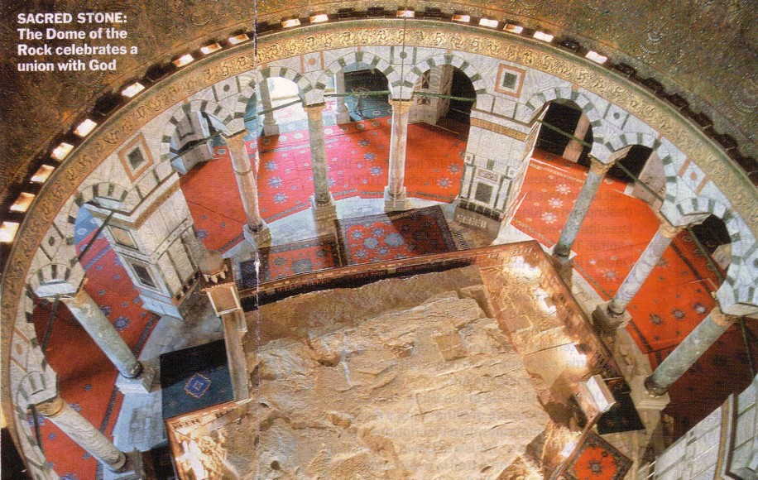
寺內的岩石
24

Slide 48
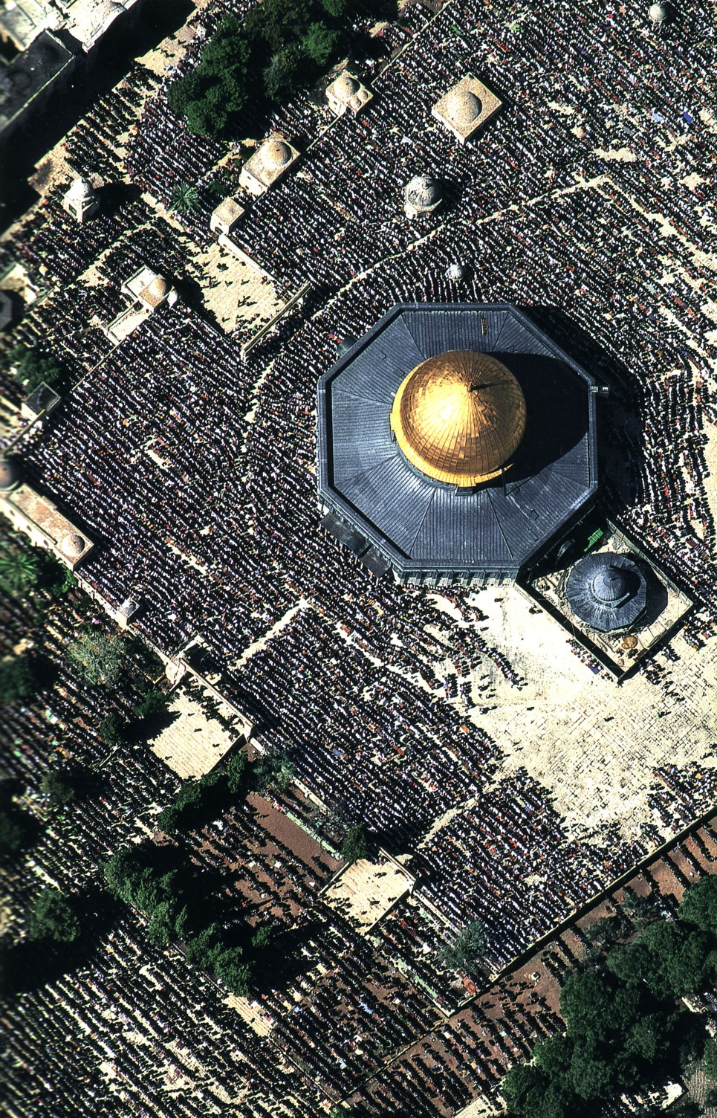
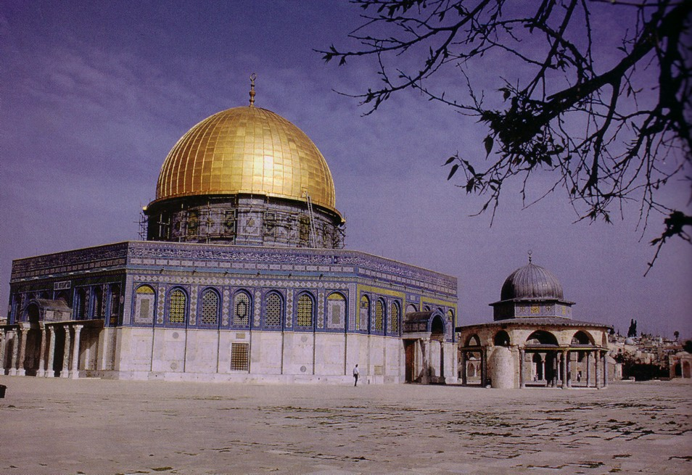
回教徒 在圓頂寺 祈禱
24

Slide 49
圓頂寺的未來會是怎樣？
24

Slide 50
第七十“礼拜”的排列顺序
556
Adapted from J. Dwight Pentecost, Dallas Theological Seminary, 1988
人子的迹象 马太福音 24:30
基督的到来以完成
礼拜中
3½ 年
1290 天
但以理 12:11
30天
30 天
1260 天
45 天
启示录 11:3; 12:6
但以理 12:12
3½年
3½ 年
当选那兽 启示录 17:13
盟约 但以理 9:27a
违反盟约 但以理 9:27b
第二来临
最激烈的灾祸
灾祸

Slide 51
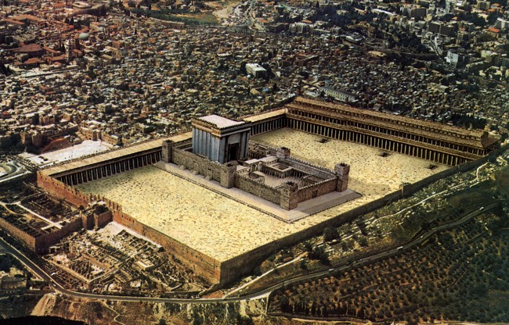
敌基督将与以色列立七年的条约
79 B
这有可能协助以色列圣殿的重建
Artwork by Sunny Chandra

Slide 52
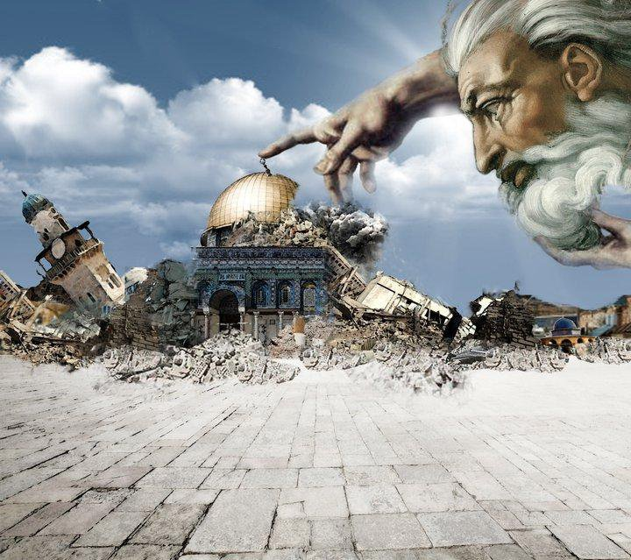
敌基督与以色列立七年的条约
79 B
This will likely enable the rebuilding of the Jerusalem temple
Artwork by Sunny Chandra

Slide 53
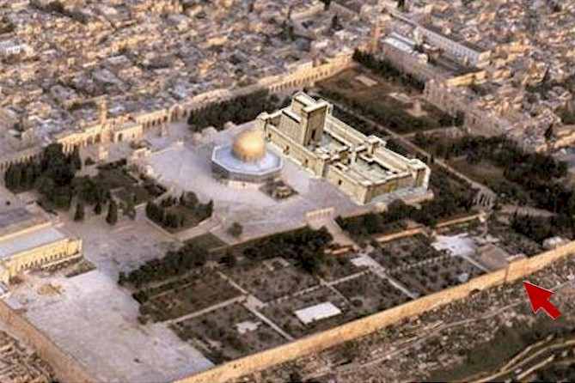
敌基督将与以色列立七年的条约
79 B
这有可能协助以色列圣殿的重建

Slide 54
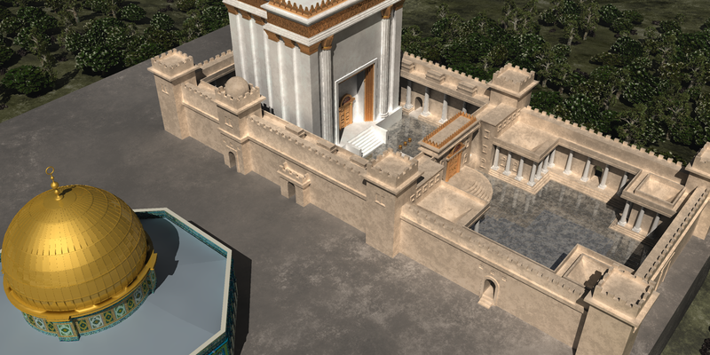
敌基督将与以色列立七年的条约
79 B
这有可能协助以色列圣殿的重建
Artwork by Sunny Chandra

Slide 55
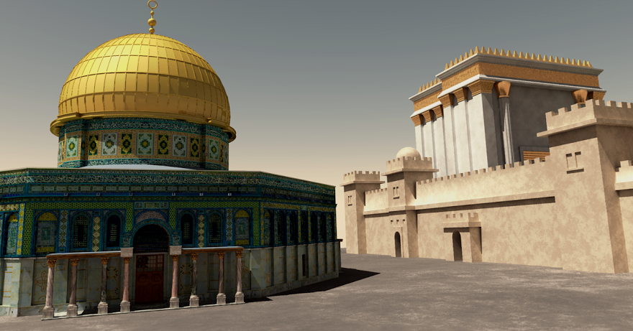
敌基督将与以色列立七年的条约
79 B
这有可能协助以色列圣殿的重建
Artwork by Sunny Chandra

Slide 56
千禧年的耶路撒冷
24

Slide 57
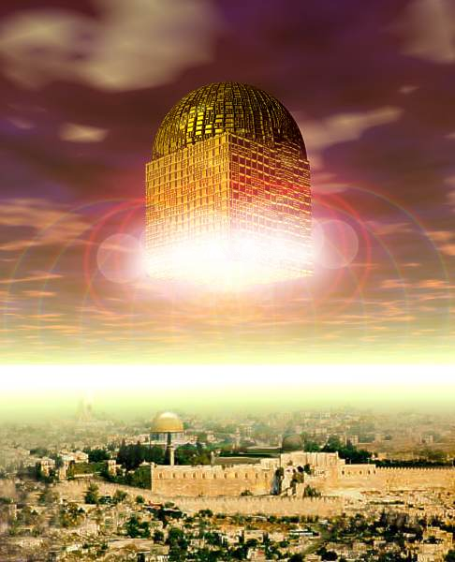
我又看见圣城， 新耶路撒冷， 从天上由 神那里降下来， 预备好了， 好像打扮整齐等候丈夫的新娘 (21:2)。
453

Slide 58
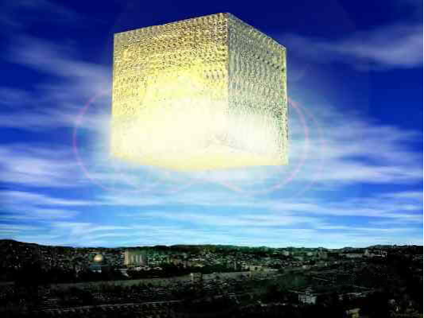
四 方 城
340

Slide 59
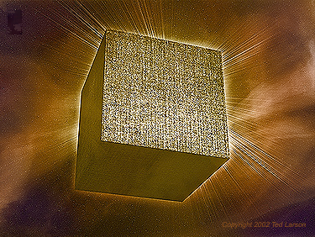
比 喻 或 按 召 字 义?
331

Slide 60
新 耶 路 撒 冷
340
新 耶 路 撒 冷 的 尺 码
2,250,000 平 方 哩
Notes:
New Heavens=新天 , New Earth=新地 , New Jerusalem=新耶路撒冷

Slide 61
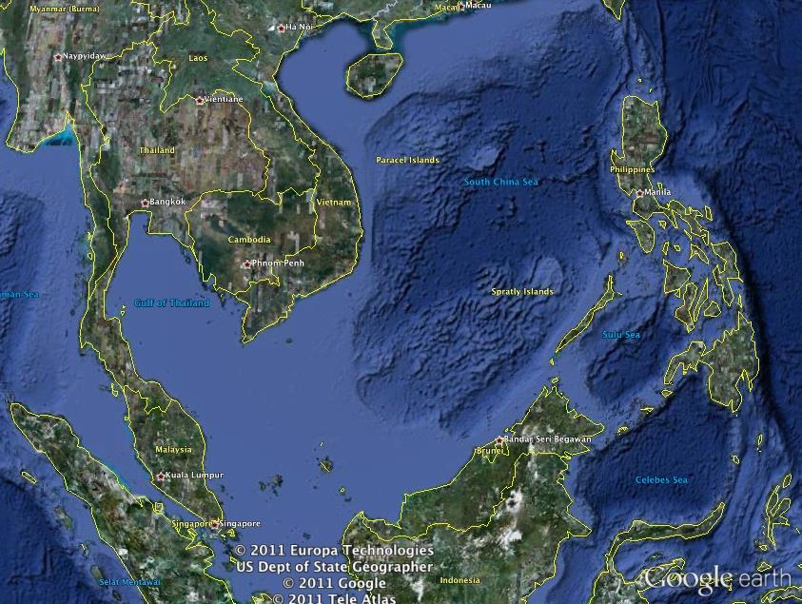
新耶路撒冷及东南亚
2200 千米
460
2200 千米
2200千米
2200 千米

Slide 62
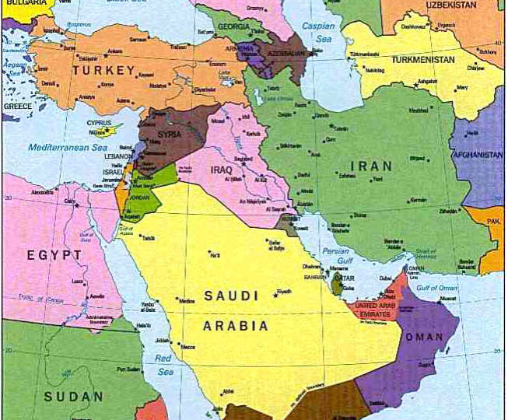
新 耶 路 撒 冷 超 越 现 有 的 耶 路 撒 冷
340

Slide 63
現在能否回答我早前的問題嗎？
現今還有 “聖物” 嗎？
神稱耶路撒冷為聖城是
因為祂將祂的名字放在那裡。
神的臨在已不在那一個城市，
而是在信徒心裡 (林前 6:19)。
人們如何可看到你是聖潔的呢？

Slide 64
Black

Slide 65
旧约全书背景链接地址 BibleStudyDownloads.org
免费获得该讲解!
圣经学习下载
Notes:
The explanation for free!
OT Backgrounds link address

